Slide 1
OMILJENE VIDEO IGRE

Slide 2
Rezultati o najdražim igricama
2 učenika odabralo je League of Legends.
1 učenika odabralo je Minecraft.
1 učenik odabralo je Battelfield 1.
4 učenika odabralo je GTA V.
4 učenika odabralo je Call of Duty Black ops III.
9 učenika odabalo je FIFA 17.
1 učenik odabrao je Team Fortress.

Slide 3
 | League of Legends | Minecraft | Battelfield 1 | GTA V | Call of Duty Black ops III | FIFA 17 | Team Fortress 2
Frekvencija | 2 | 1 | 1 | 4 | 4 | 9 | 1
Izračun relativne frekvencije | 2/22 | 1/22 | 1/22 | 4/22 | 4/22 | 9/22 | 1/22
Relativna frekvencija | 0.0909 | 0.0454 | 0.0454 | 0.1818 | 0.1818 | 0.4030 | 0.0454

Slide 9
Zanimljivosti o igricama
Prva videoigrica koja je izašla u javnost je tennis za dvoje 1958 od Williama Higinbothama.
Prva Igrica je napravljena 1947.

Slide 10
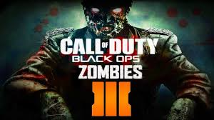
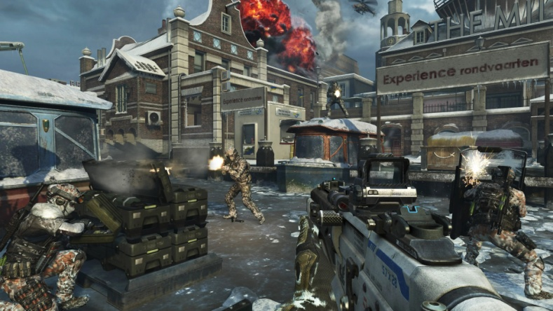
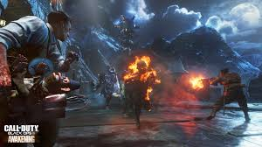
Naša omiljena igra
Call of Duty Black ops III je bila najpoznatija igrica 2015.
Najbolja igrica nama i vidi se po slikama zašto je volimo.

Slide 12
END
BY:Luka Žegarac i Ivan Brezec
7a

